Slide 1






СЕТЕВОЙ АЛКСЕЛЕРАТОР ТЕХНОЛОГИЧЕСКОГО ПРЕДПРИНИМАТЕЛЬСТВА
«ЭКСПОНЕНТА PRO»
Лидер и команда
Белянин Николай Сергеевич, лидер команды (belyanin@sfedu.ru)
Панченко Александр
Панченко Дмитрий
Корнилов Александр
ТЕМА ПРОЕКТА
EXPRO23 – Исследование новой хэш функции на наличие уязвимостей: реализация метода атак и поиска коллизий
24 ноября 2023 г.

Slide 2


Целевая аудитория
Потребительским сегментом могут выступать студенты, обучающиеся по направлению подготовки «Информационная безопасность», научно-исследовательские институты, проводящие разработки в области информационной безопасности с применением криптографических средств по всей стране.

Slide 3
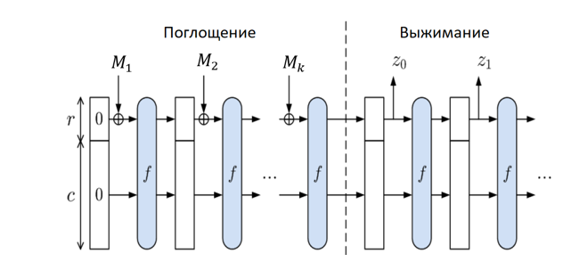
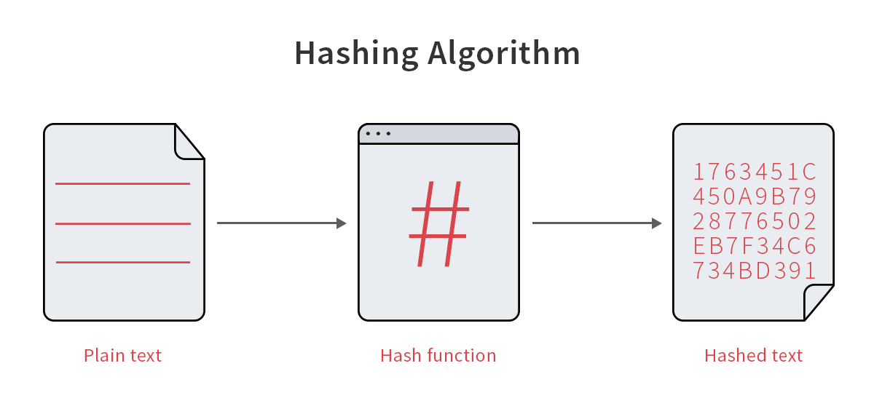
Решаемая проблема
Все началось с того, что партнёры ЮФУ создали новые перспективные алгоритмы шифрования и обратились в ЮФУ с целью оценки данных алгоритмов на криптостойкость. Проблема в том, что нет универсальных средств, позволяющих сделать оценку надежности как для новых, так и существующих алгоритмов хэширования.

Slide 4



Основные конкуренты
Напрямую организаций, разрабатывающих подобное ПО не обнаружено. Существуют компании, занимающиеся разработкой криптографических средств, например КриптоПро, однако они не предоставляют средств для исследования функций хэширования.

Slide 5

Предлагаемое решение
Цель проекта – разработать и реализовать алгоритмы по оценке надежности новых функций хэширования.
Для выполнения данной цели необходимо выполнить следующие задачи:
Изучить документацию о данной функции, предоставленную заказчиком;
Реализовать данную функцию;
Изучить методы атак;
Применить на практике изученны методы атак;

Slide 6

Уровень готовности продукта
На данный момент нами реализованы алгоритмы по оценке надежности новых функций хэширования, используя следующие методы криптоанализа: дифференциальный, линейный анализ, радужные таблицы, некоторые варианты переборов.

Slide 7

Плана дальнейшего развития стартап-проекта
Появилась идея объединить написанные нами программы криптоанализа в одну библиотеку, позволяющую проводить анализ не только исследуемых нами новых алгоритмах, но и уже существующих алгоритмов хэширования. Будем расширять функционал нашей библиотеки путем добавления новых методов криптоанализа (на данный момент рассматривается алгебраический анализ), изучения новых функций хэширования, новых руководств, а также включением в нашу библиотеку новых алгоритмов шифрования (помимо функций хэширования). Также будет необходимо детальнее провести исследования по коммерциализации нашего продукта.

Slide 8

Бизнес модель
Изначально проект не считался коммерческим, поэтому не подразумевал получение прибыли, но имеется возможность коммерциализировать наш продукт путем создания платной подписки на использование библиотеки в полном объеме. Для привлечения покупателей планируется сделать некий сайт в котором будут описаны все возможности нашей библиотеки и распространить его в ИКТИБ на первом этапе.

Slide 9
Команда
Белянин Николай – лидер (8-958-039-05-86, belyanin@sfedu.ru)
Корнилов Александр – разработчик и аналитик шифра HBC-256 (akornilov@sfedu.ru)
Панченко Дмитрий - разработчик и аналитик шифра Hash01 (panchenko.dm01@yandex.ru)
Панченко Александр - разработчик и аналитик шифра Hash01 (alpanchenko@sfedu.ru)

Slide 10




СЕТЕВОЙ АЛКСЕЛЕРАТОР ТЕХНОЛОГИЧЕСКОГО ПРЕДПРИНИМАТЕЛЬСТВА
«ЭКСПОНЕНТА PRO»
https://exponenta.sfedu.ru/

